Slide 1

De keuken

Slide 2
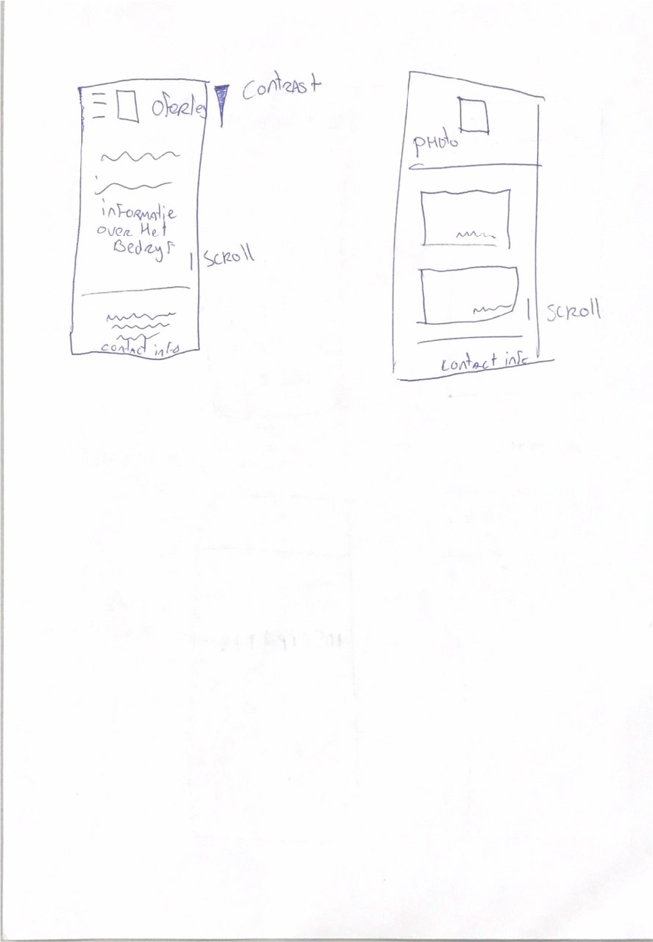
Schetsen

Slide 3
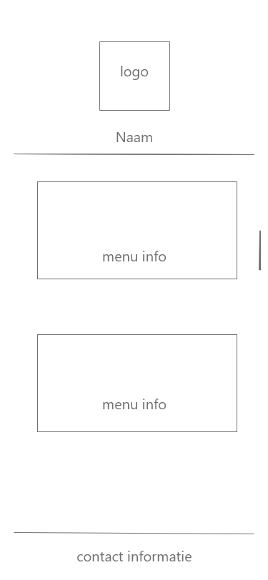
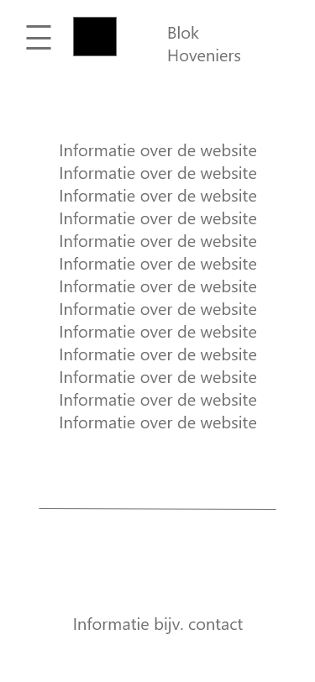
Wireframes
Wireframe 2
Wireframe 1

Slide 4
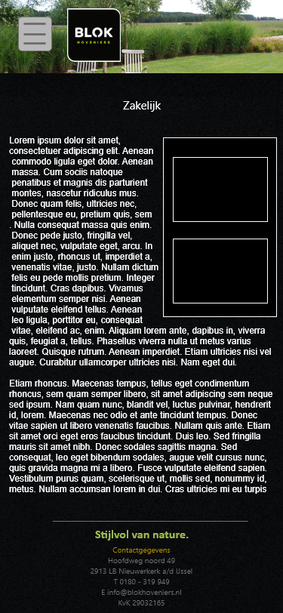
prototypes

Slide 5
traject

